Slide 1
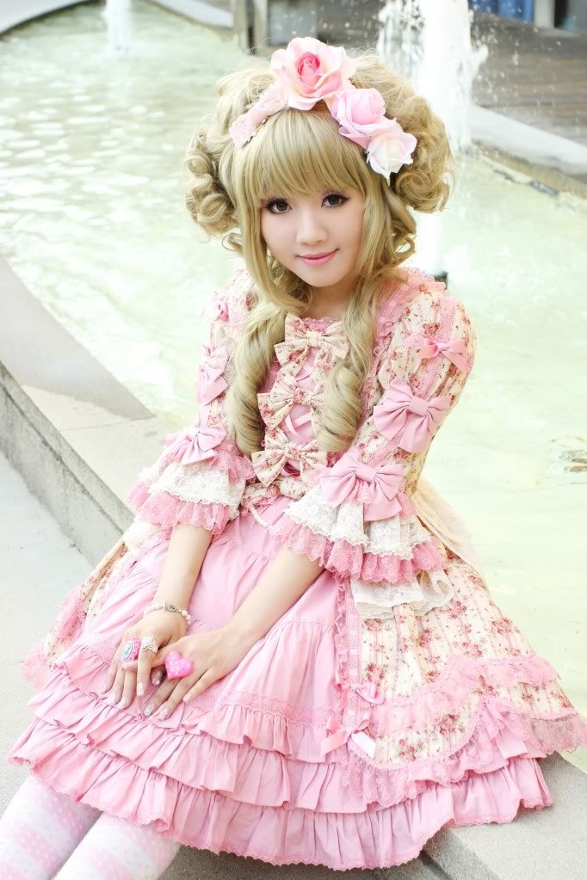
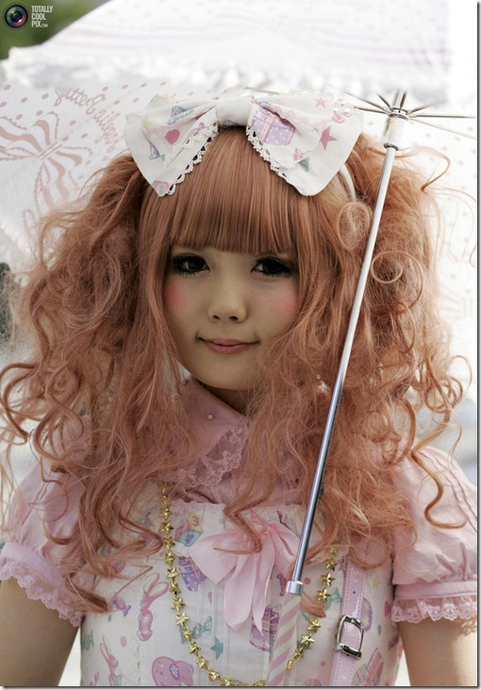
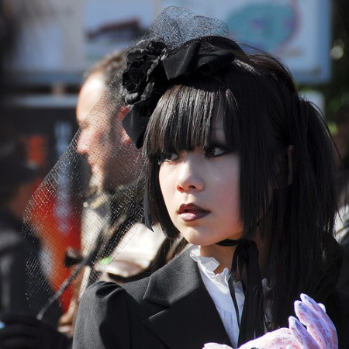
Лолиты – японская мода

Slide 2
Лолита (Lolita)
это стиль уличной моды японских девушек и молодых женщин, преобразившийся в субкультуру. Появился он в семидесятых годах, широкое распространение получил лишь в конце девяностых.

Slide 3
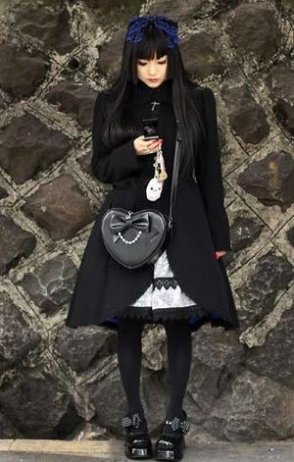
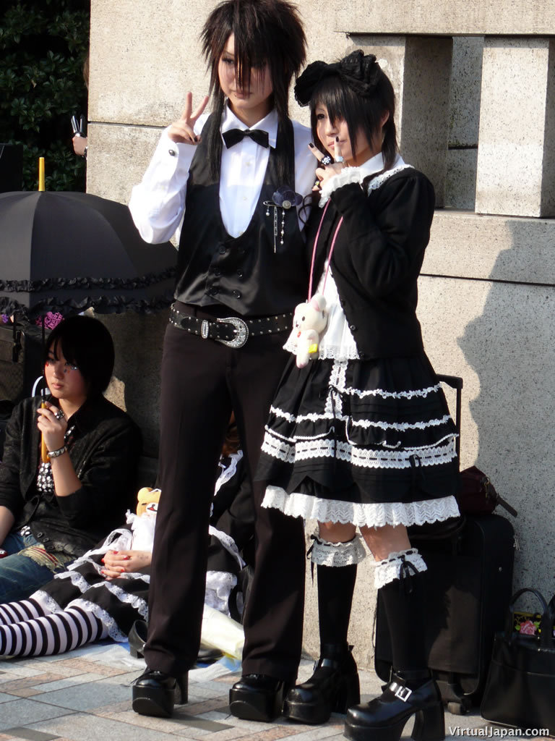
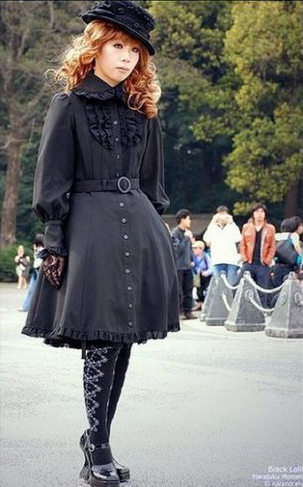
Готическая лолита (Gothic lolita/Gosuloli)
носит черное, хоть возможны и вкрапления голубого ,красного или белого. Общий образ может иметь небольшой оттенок потрепанности. Готическая лолита предпочитает соответственно готические аксессуары: гробики, кресты и прочее. В одежде преобладают гипюр, кружева, сетка. Макияж готической лолиты меняется с естественного на более мрачный, с акцентом на глаза и губы.

Slide 4
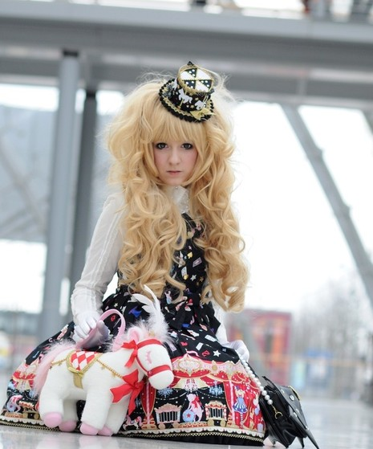
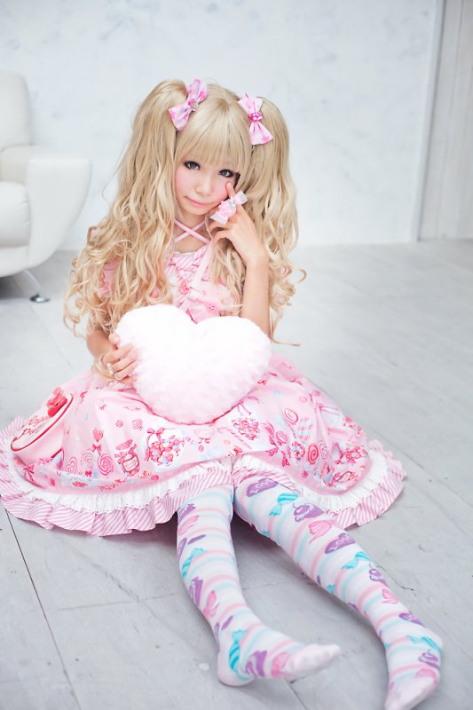
Сладкая лолита (Sweet lolita/Amaloli)
милое, нежно создание, с милой детской улыбкой и светящимися счастьем глазами. Ее одежда и аксессуары розовых и голубых цветов в комбинации с белым. Пышные юбочки, обилие кружева, рюш, оборочек и воланов, рукава "фонариком" - все это создает ощущение, что эта лолита, сама как настоящее пирожное, произведение самого искусного в мире кондитера.

Slide 5
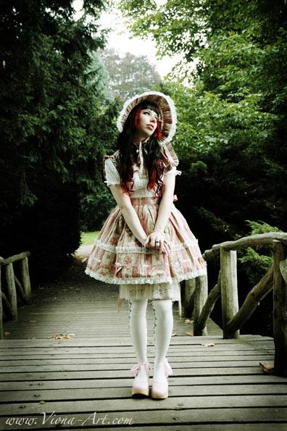
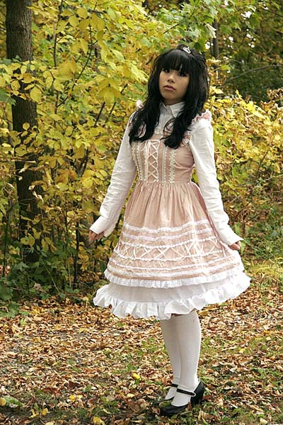
Классическая Лолита
Цветовая гамма классической лолиты включает, в общем-то, все остальное, что не относится ни к сладкой, ни к темной лолите. Это одежда красных, зеленых, синих, бежевых оттенков, часто встречаются платья с цветочным гобеленовым рисунком. В отличие от предыдущих лолит, классическая лолита выглядит больше женственно, чем мило и забавно.

Slide 6
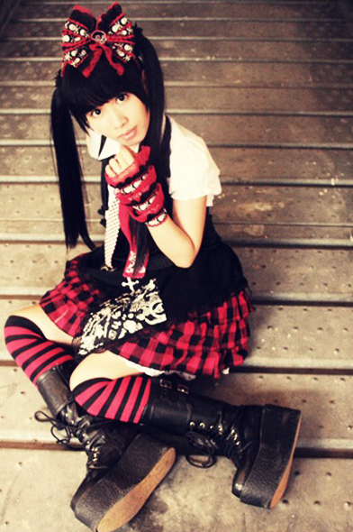
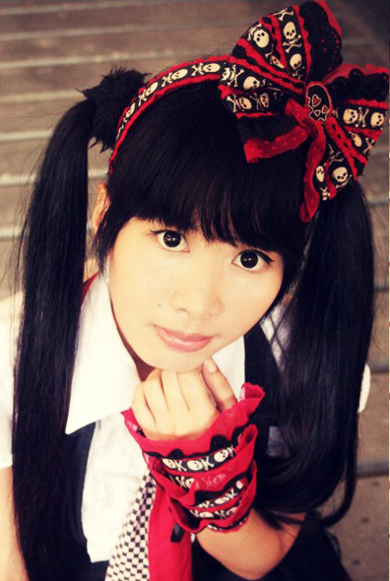
Панк лолита (Punk Lolita/Punkuloli)
присутствует некое сходство с, собственно, панками, с их небрежностью и пестростью. Панк лолиты любят шотландку, рваные чулки, цветастые принты на одежке, значки и металлические украшения. Одежда может быть даже специально где-то порвана и потрепана: оборванные рукава, разошедшиеся швы, торчащие нитки – все это создает впечатление легкой халатности и взбалмошности хозяйки.

Slide 7
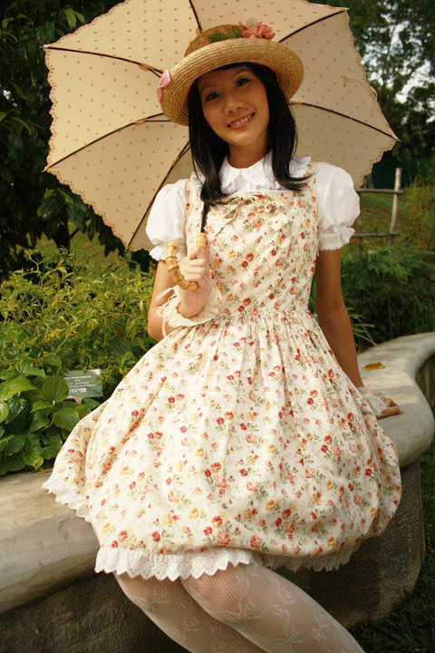
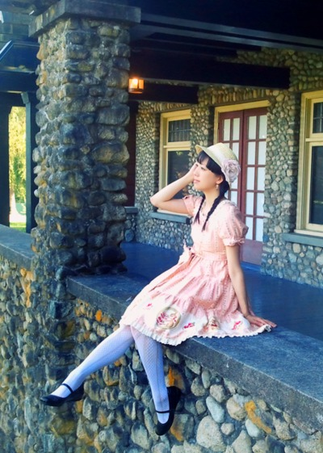
Деревенская лолита (Country Lolita)
Ее одежда пестрит различными ягодками, клубничками, вишенками, цветочками и прочей садовой атрибутикой, очень распространены узоры в клеточку. Деревенские лолиты, наряду с чепчиками, носят соломенные шляпки всевозможных фасонов, отдекорированные искусственными цветами и ягодами. Вместо обычных сумочек они предпочитают различные корзинки, так же украшенные фруктами и растениями. Платья у деревенских лолит не столь пышные, на них нет такого множества оборок, как у сладких лолит, часто встречаются модели с завышенной талией.

Slide 8
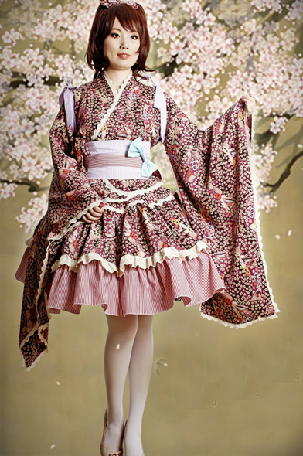
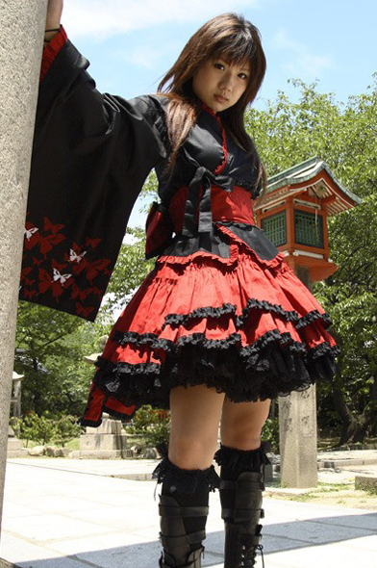
Кимоно лолита (Kimono Lolita/Waloli)
Кимоно лолита сочетает в своем наряде классическое японское кимоно и одежду, характерную для лолит. Верх представляет собой традиционное кимоно с широкими рукавами, а внизу одевается классическая пышная юбочка. Соединяет эти две на первый взгляд несовместимые части широкий пояс оби, который так же является неизменным атрибутом традиционной японской одежды.

Slide 9
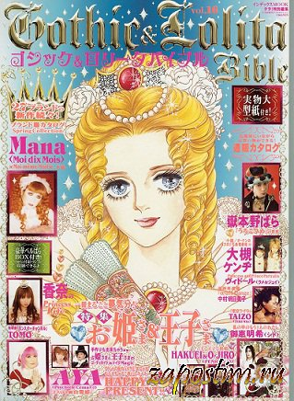
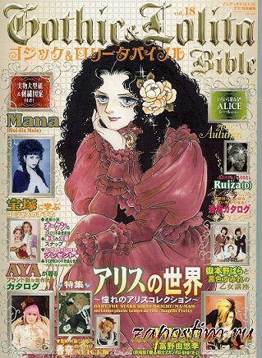
Gothic & Lolita Bible
Gothic & Lolita Bible (русск. Библия готики и лолиты) — ежемесячный журнал который играет важную роль в деле поощрения и стандартизации стиля. Впервые появившись в 2001 году, теперь 100 страниц журнала включает в себя модные советы, фотографии, швейных моделей, каталог описаний, идеи украшений и рецепты. Tokyopop начал выпускать английскую версию журнала с февраля 2008 года.

Slide 10
Лолиты в России
Лолиты в России существуют уже примерно пять лет. Все началось с небольшого сайта и сообщества, которые были созданы первыми поклонницами. Со временем ценителей прекрасной кукольной моды стало намного больше, они начали встречаться, "выходить в свет". Сегодня Лолит можно встретить на аниме- и джей-рок вечеринках, фестивалях, на кинопоказах интересных им фильмов, а так же в милых кафешках и ресторанчиках.
Но какой бы сладкой не выглядела эта кукольная жизнь, в ней есть на сегодняшний день и минусы. Не все российское общество способно адекватно реагировать на появление такой необычной, но бесспорно интересной и красивой субкультуры. Поэтому платья и чепчики одеваются лишь на совместные выходы или вечеринки, а в обычной жизни девочки носят обычную одежду, ничем не выделяющую их из миллионов других людей. Но они не отчаиваются и верят, что вскоре смогут спокойно одевать свои любимые платья и быть настоящими куколками.

Slide 11
Фотографии с фотосета сладких лолит. Косбенд - Ad Astra Косплееры- Minako Aino, Rei Hino Фотограф- Элли

Slide 12
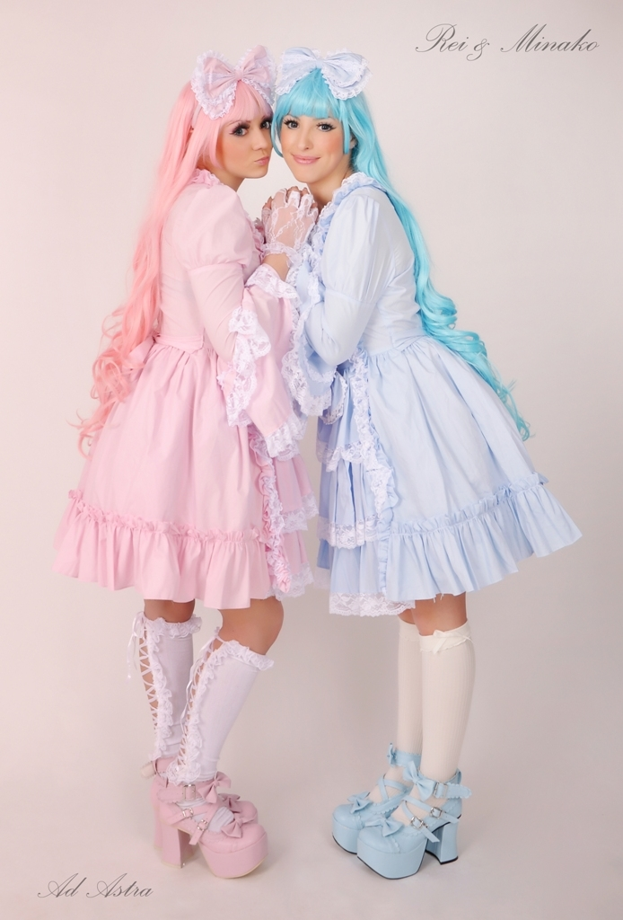
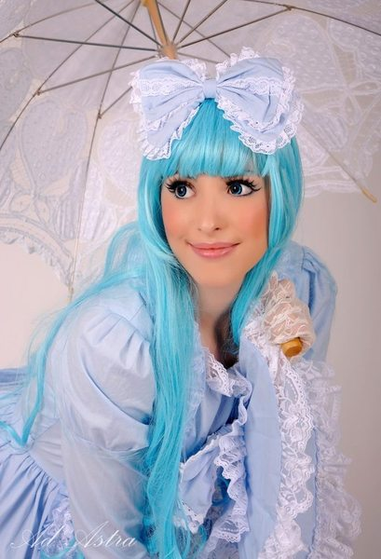
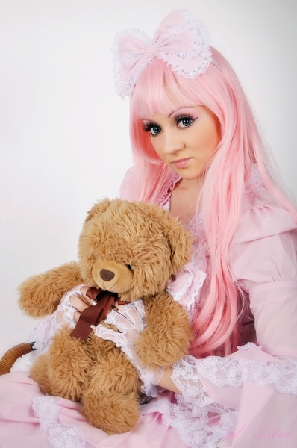

Slide 13
СПАСИБО ЗА ВНИМАНИЕ!
© Сатори

